Slide 1
Chap 8
제약조건의 이해와 활용
* 학습 목표 *
1. 나는 반드시 제약조건의 의미와 종류별 역할을 이해합니다 !
2. 나는 반드시 다양한 제약조건을 생성하는 방법을 이해하고 활용하겠습니다 !
3. 나는 반드시 다양한 제약조건을 관리하는 방법을 이해하고 활용하겠습니다 !

Slide 2
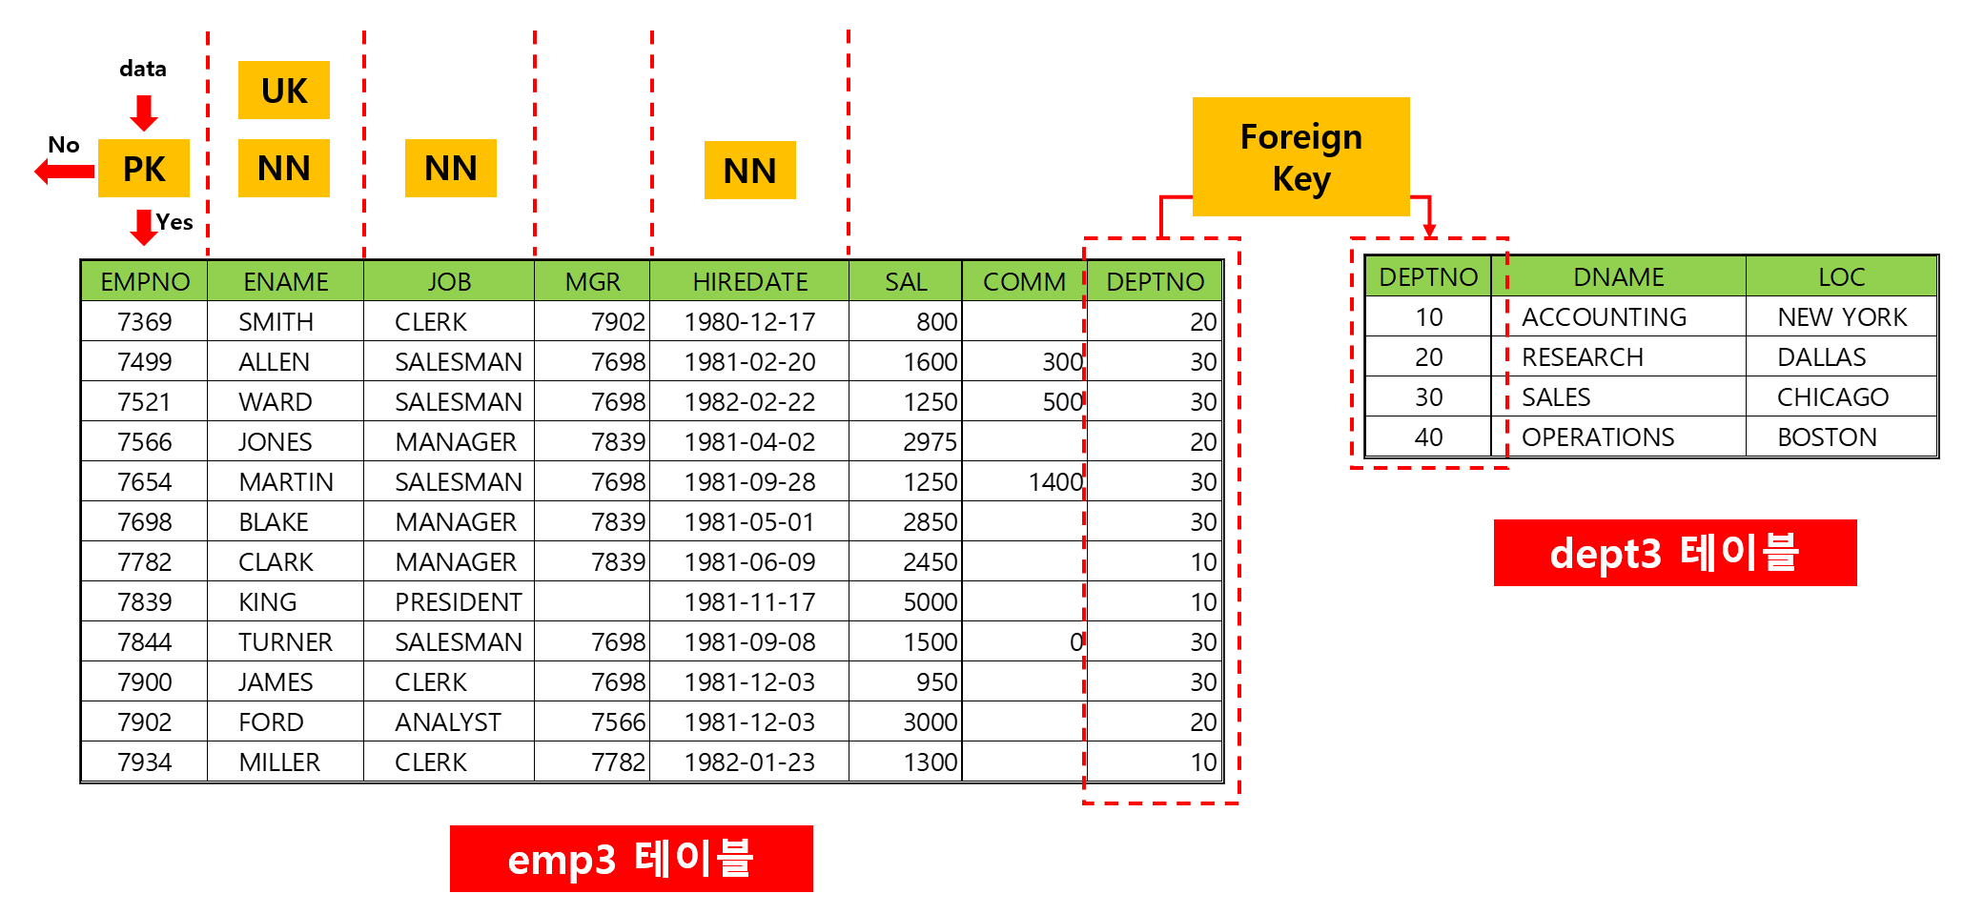
제약조건이란

Slide 3
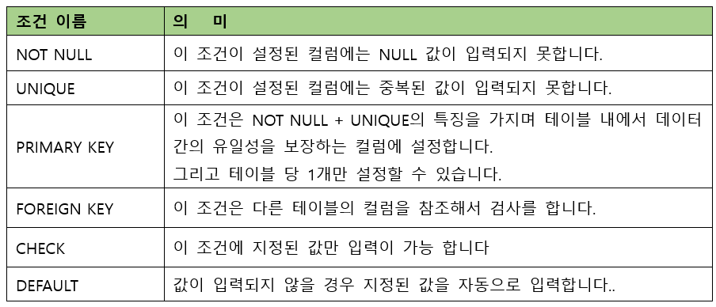
1. 제약조건의 종류

Slide 4
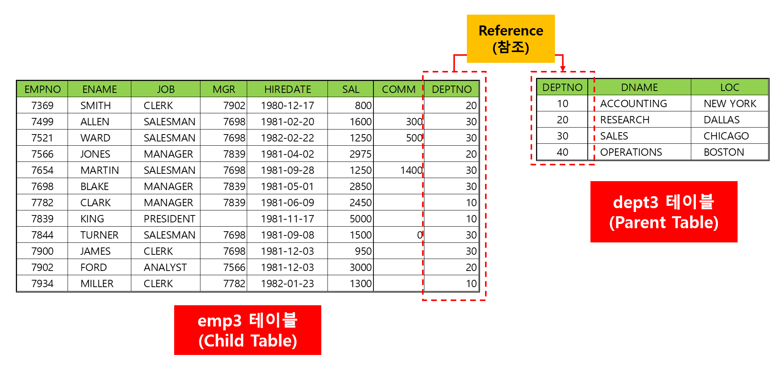
1. 제약조건의 종류
Foreign Key

Slide 5
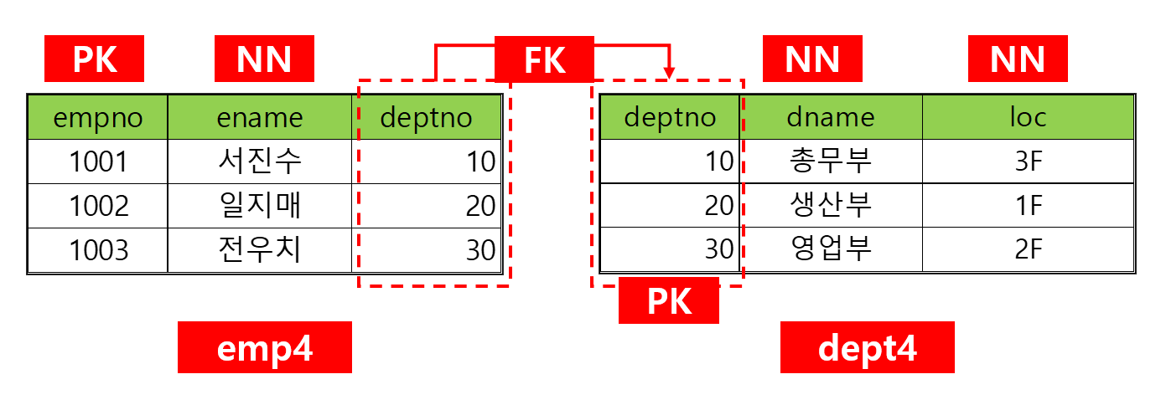
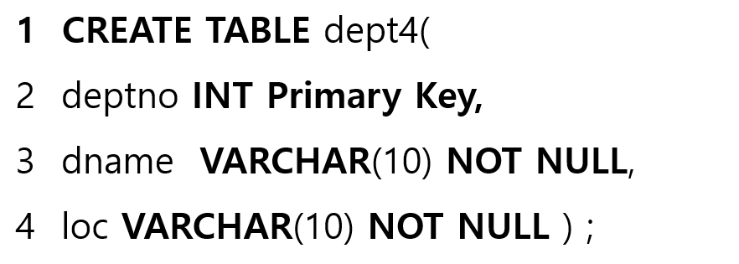
2. 제약조건 생성하기
1) 테이블 생성할 때 제약조건 지정하기

Slide 6
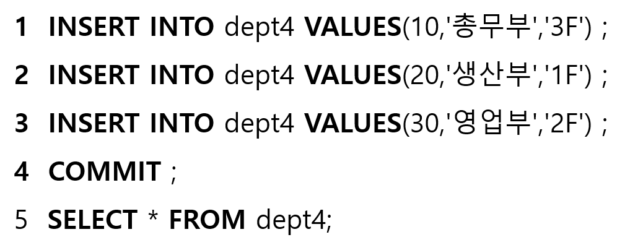
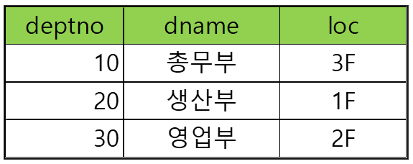
2. 제약조건 생성하기

Slide 7
2. 제약조건 생성하기
INSERT INTO dept4 (deptno,dname) VALUES(30,'영업부') ;
21:31:38 INSERT INTO dept4 (deptno,dname) VALUES(30,'영업부')
Error Code: 1364. Field 'loc' doesn't have a default value 0.000 sec

Slide 8
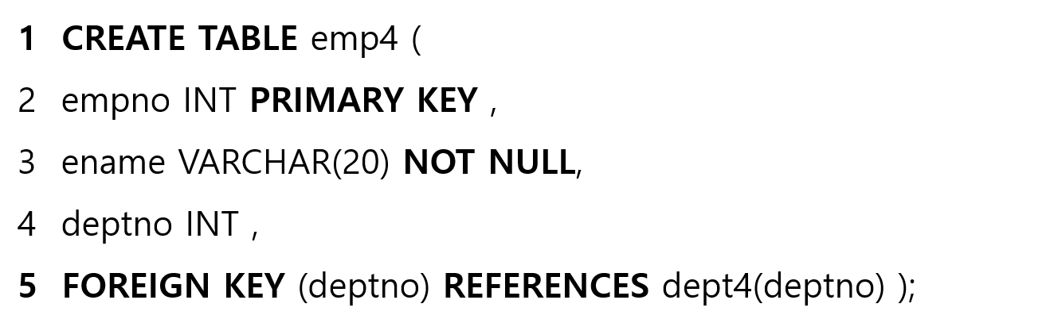
2. 제약조건 생성하기
FOREIGN KEY(현재 테이블의 컬럼이름) REFERENCES 부모테이블(컬럼이름)

Slide 9
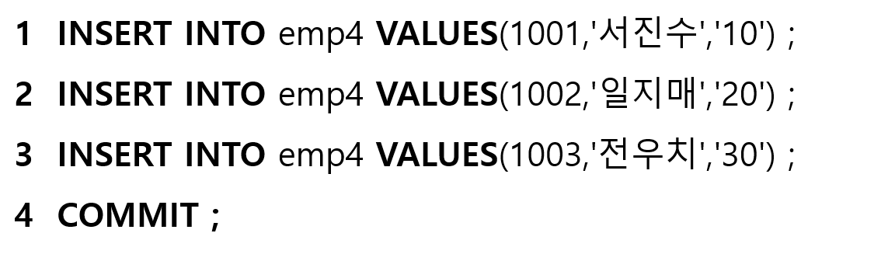
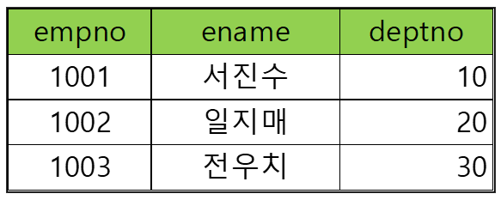
2. 제약조건 생성하기

Slide 10
2. 제약조건 생성하기
INSERT INTO emp4 VALUES(1004,'강감찬','40') ;
21:43:35 INSERT INTO emp4 VALUES(1004,'강감찬','40')
Error Code: 1452. Cannot add or update a child row:
a foreign key constraint fails
(`my_testdb`.`emp4`, CONSTRAINT `emp4_ibfk_1` FOREIGN KEY (`deptno`) REFERENCES `dept4` (`deptno`)) 0.000 sec

Slide 11
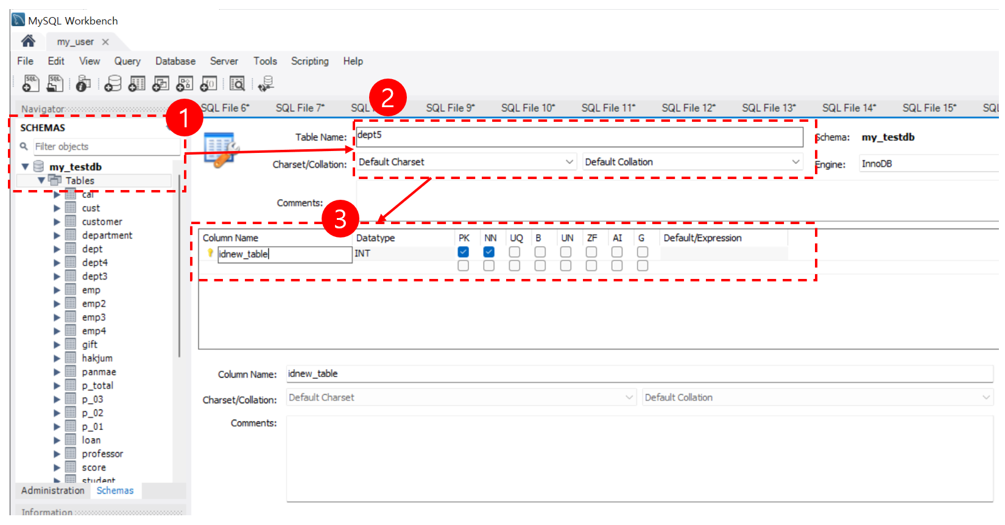
2. 제약조건 생성하기

Slide 12
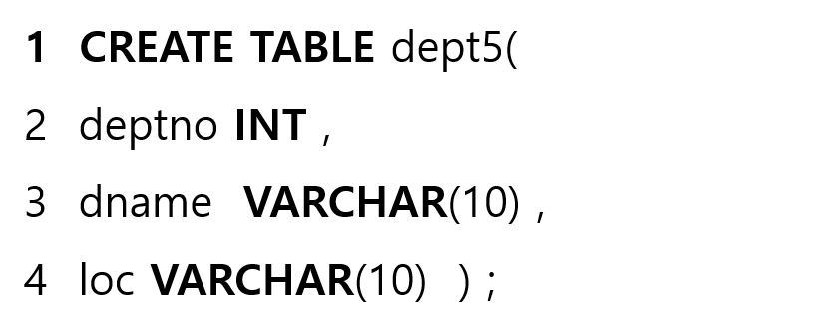
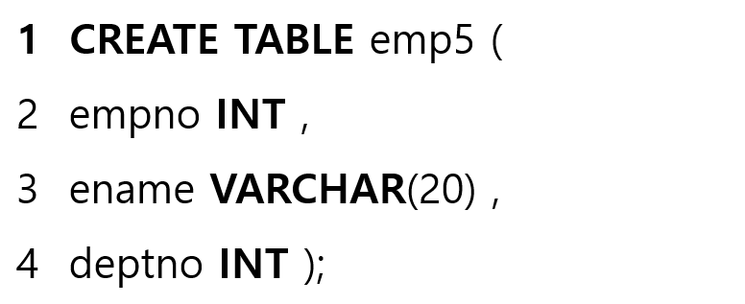
2. 제약조건 생성하기
2) 기존 테이블에 제약 조건 추가하기
1 ALTER TABLE dept5 ADD PRIMARY KEY(deptno) ;
2 ALTER TABLE emp5 ADD PRIMARY KEY(empno) ;

Slide 13
2. 제약조건 생성하기
2) 기존 테이블에 제약 조건 추가하기
- NULL / NOT NULL 변경하기
ALTER TABLE dept5 MODIFY dname VARCHAR(20) NOT NULL ;

Slide 14
2. 제약조건 생성하기
- FOREIGN KEY 추가하기
[문법]
ALTER TABLE [테이블 명] ADD CONSTRAINT [제약조건 이름] FOREIGN KEY(컬럼 명)
REFERENCES [부모테이블 명](PK 컬럼 명) [ON DELETE CASCADE / ON UPDATE CASCADE];
1 ALTER TABLE emp5 ADD CONSTRAINT FOREIGN KEY(deptno)
2 REFERENCES dept5(deptno) ON DELETE SET NULL ;

Slide 15
2. 제약조건 생성하기
3) 제약조건 확인 및 삭제하기
1 SELECT * FROM information_schema.table_constraints
2 WHERE TABLE_NAME = 'emp5' ;
SHOW INDEXES IN emp5;
[ 삭제하는 문법 ]
ALTER TABLE 테이블명 DROP KEY 제약조건이름 ;

Slide 16
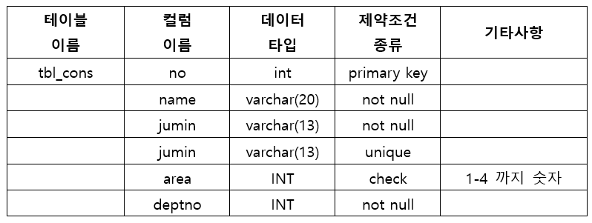
2. 제약조건 생성하기
1. 아래의 표를 보고 테이블을 생성하면서 제약조건을 설정하세요.

Slide 17
2. 제약조건 생성하기
2. tbl_cons 테이블에 deptno 컬럼에 제약조건을 추가하되 department 테이블의 deptno 컬럼을 참조하도록 참조키 제약조건을 추가 설정하는 쿼리를 작성하세요. 그리고 부모 테이블의 값이 삭제될 경우 자녀 테이블의 값을 NULL 값으로 설정하는 옵션도 사용하세요.
(단 tbl_cons 테이블이 자식 테이블입니다)

